Slide 1
HOSPITAL MUNICIPAL
LA PAZ
AUDIENCIA PÚBLICA
RENDICIÓN DE CUENTAS INICIAL
GESTIÓN 2024
Dra. MSc. Ingrid Margot Aguilar Taboas
DIRECTORA a.i.
La Paz, 11 de abril de 2024

Slide 2
MARCO LEGAL RENDICIÓN INICIAL DE CUENTAS
La Constitución Política del Estado Plurinacional de Bolivia en el artículo 35. Establece la protección del derecho a la salud.
Ley 004, artículo 1. Lucha contra la corrupción
Ley 341, artículo 37. Ley y participación del control social.
Ley 974 de Unidades de Transparencia y Lucha Contra la Corrupción.
Resolución Ministerial 027/2022. Rendición publica de cuentas.

Slide 3
GESTIÓN INSTITUCIONAL

Slide 4
VISIÓN:
”Ser una organización hospitalaria moderna , humanizada e intercultural, con cultura institucional consolidada , con gestión compartida y administración gerencial de alto nivel en la red de servicios de salud y la educación de pre-grado, brindando servicios de salud de alta calidad y con tecnología de punta.
MISION:
Somos una organización publica dependiente del estado y municipio de La Paz, que presta servicios en salud como un segundo nivel de atención e interviene en la formación y capacitación de RRHH, para satisfacer las necesidades de la población de la demanda de la red Nº 2 zona Nor oeste de La Paz, a través de una gestión compartida con el municipio , apoyando la implementación de las políticas de salud.

Slide 5
OBJETIVOS ESTRATÉGICOS
.
Dar cumplimiento a la normativa de SEDES LA PAZ Y SECRETARIA MUNICIPAL DE SALUD Y DEPORTES.
Mantenimiento y mejora de la infraestructura del hospital y sus áreas criticas.
Mantenimiento y mejora del equipamiento de salud.
Capacitaciones constantes al personal en cuanto a normativa, manejo de equipos y otros.
Coordinación de actividades que beneficien a la mejora del hospital con personal de salud, profesional, administrativos, sectores sociales involucrados.

Slide 6
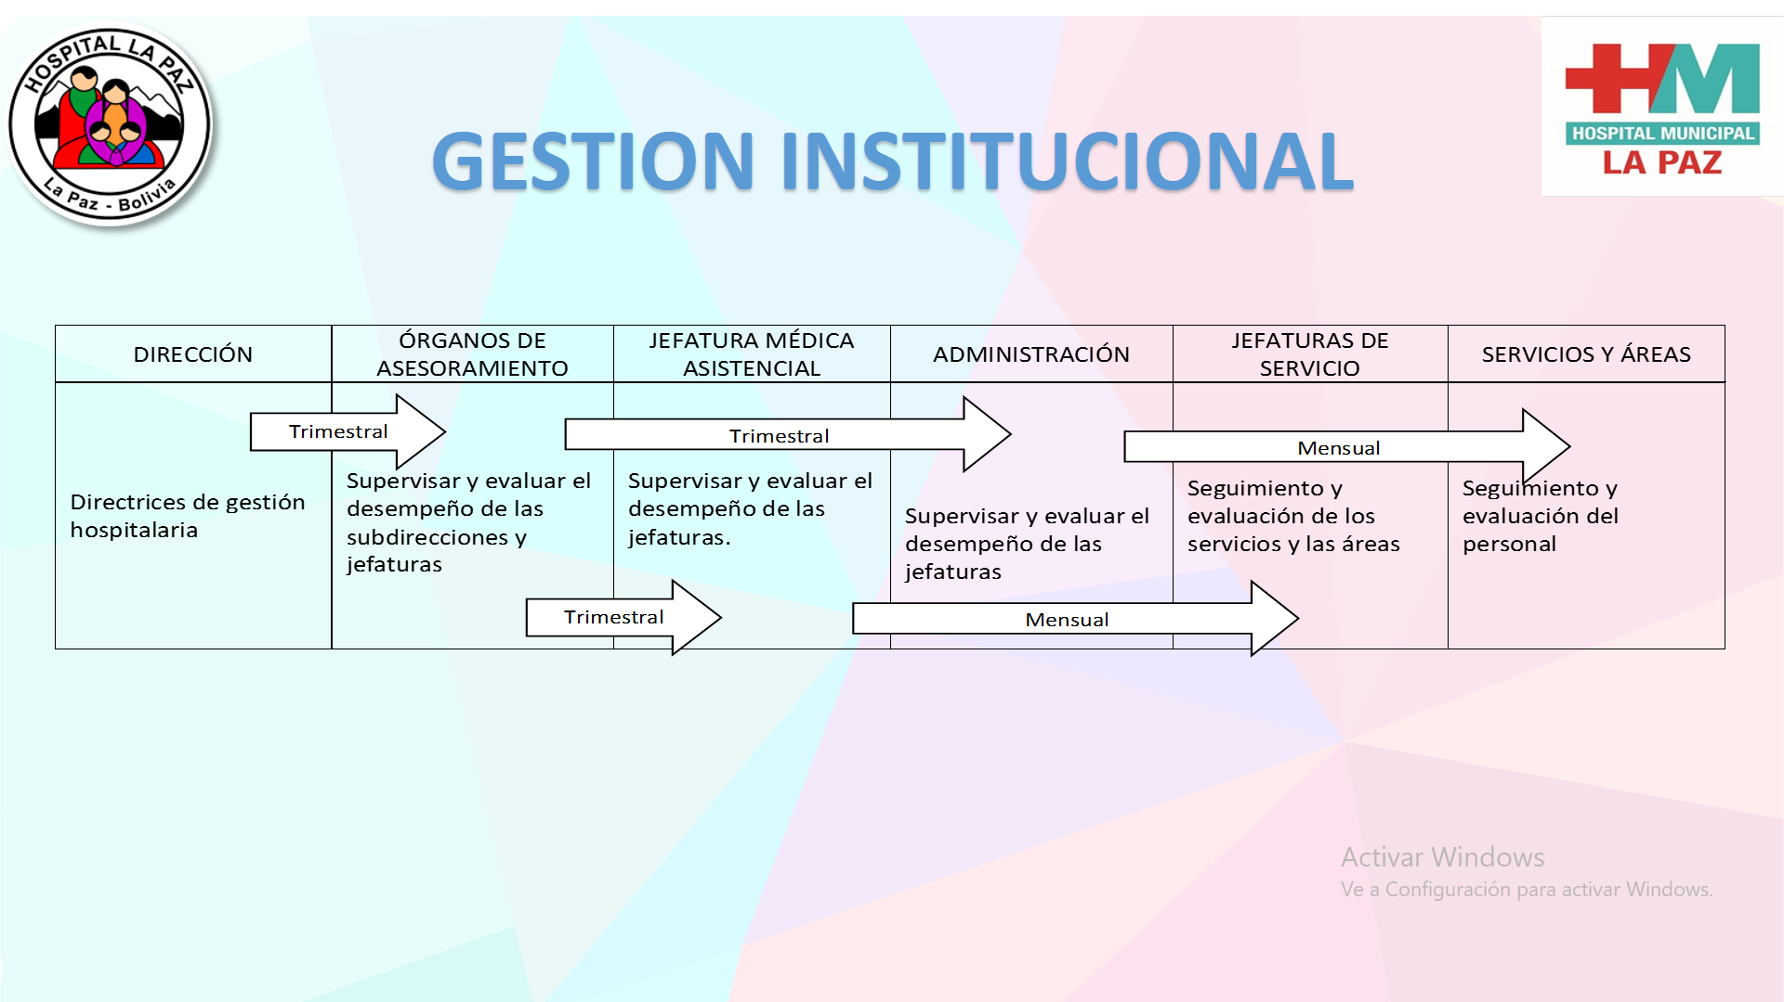
GESTION INSTITUCIONAL
DIRECTRICES DE GESTION HOSPITALARIA
DIRECCION
ORGANOS DE ASESORAMIENTO
JEFATURA MEDICA ASISTENCIAL
ADMINISTRACION
JEFATURAS DE SERVICIO
SERVICIOS Y AREAS

Slide 7
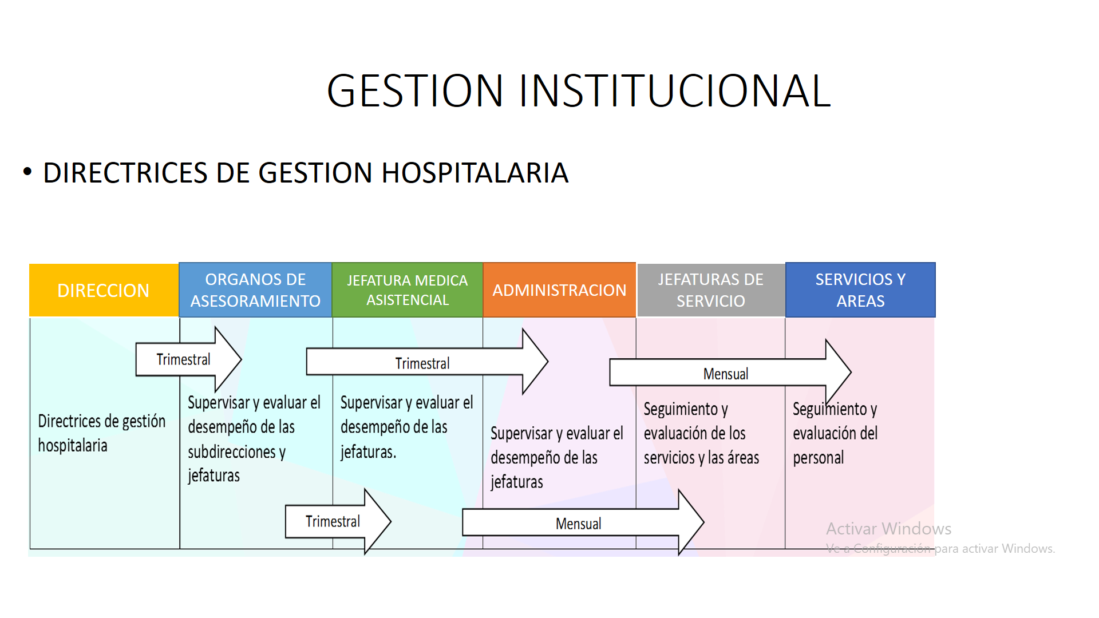
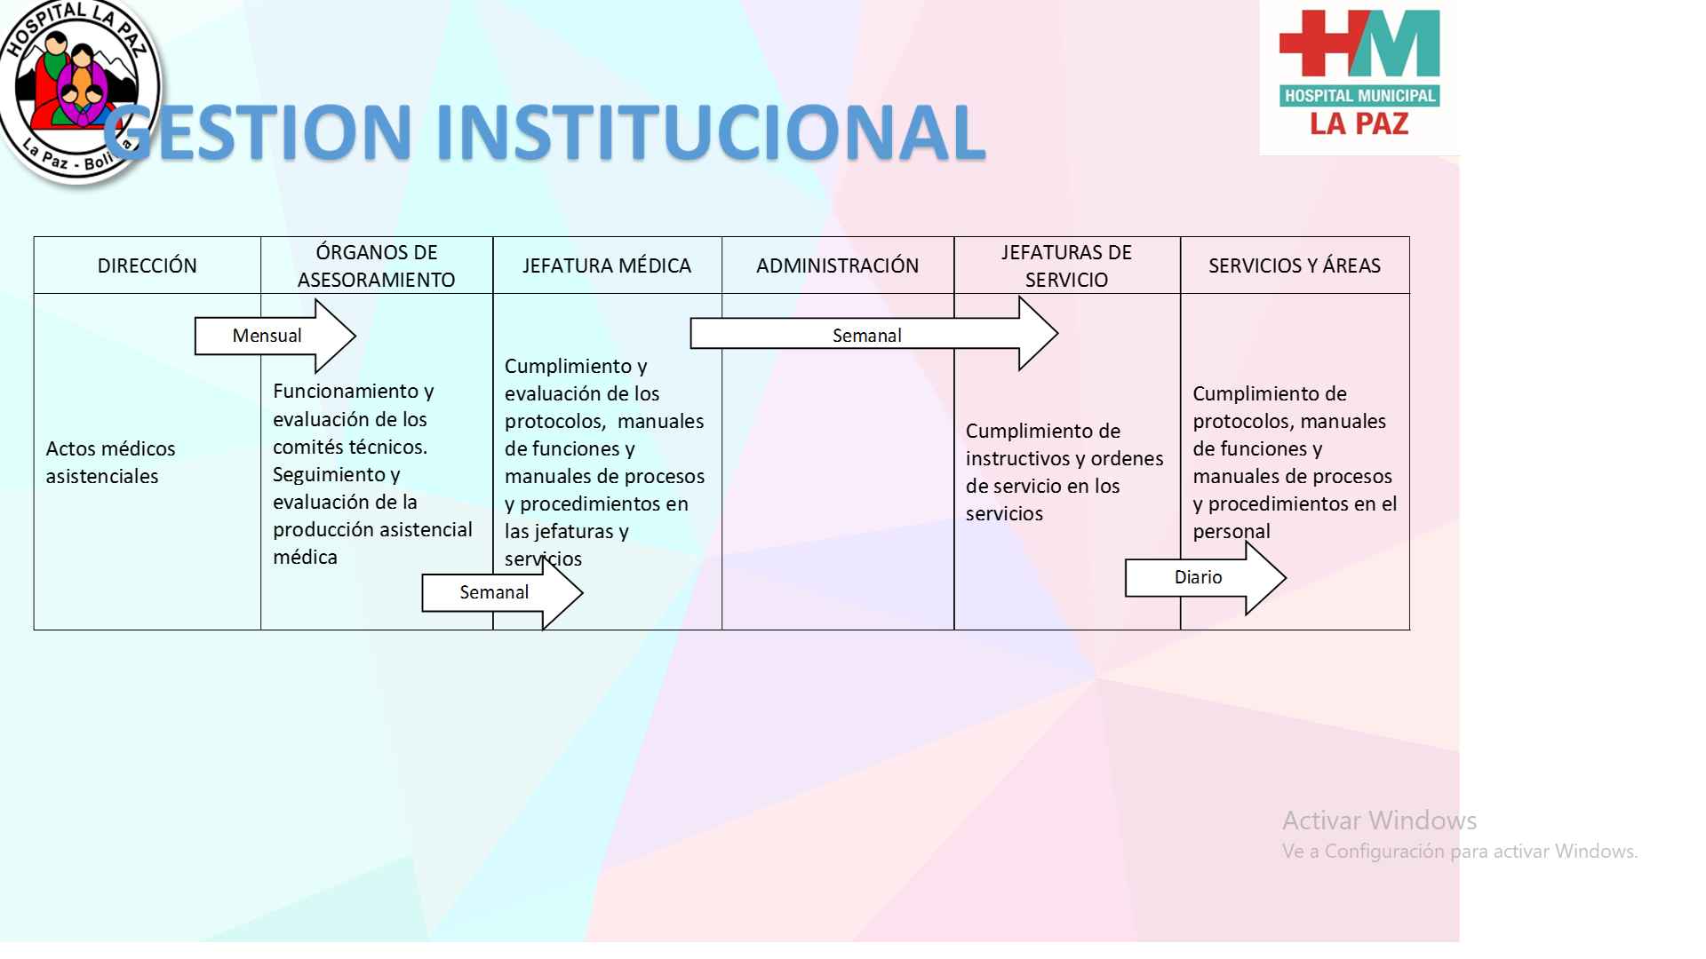
GESTION INSTITUCIONAL
Actos médicos asistenciales

Slide 8
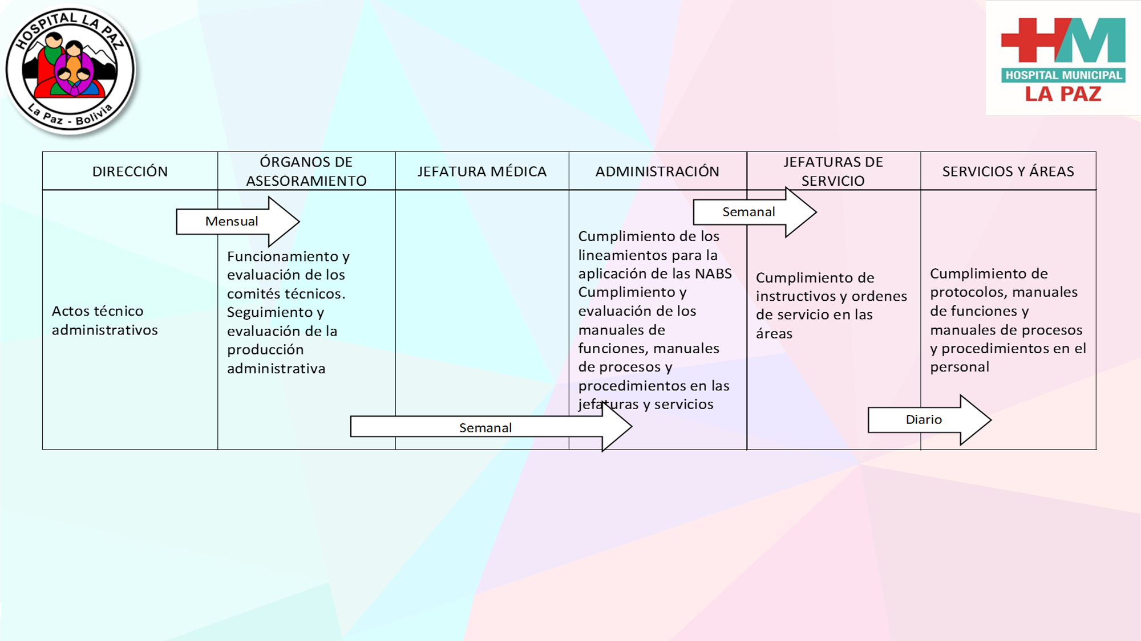
Actos técnico administrativos
GESTION INSTITUCIONAL

Slide 9
ORGANIGRAMA
E
INFORMACIÓN GENERAL
DE
RECURSOS HUMANOS

Slide 10
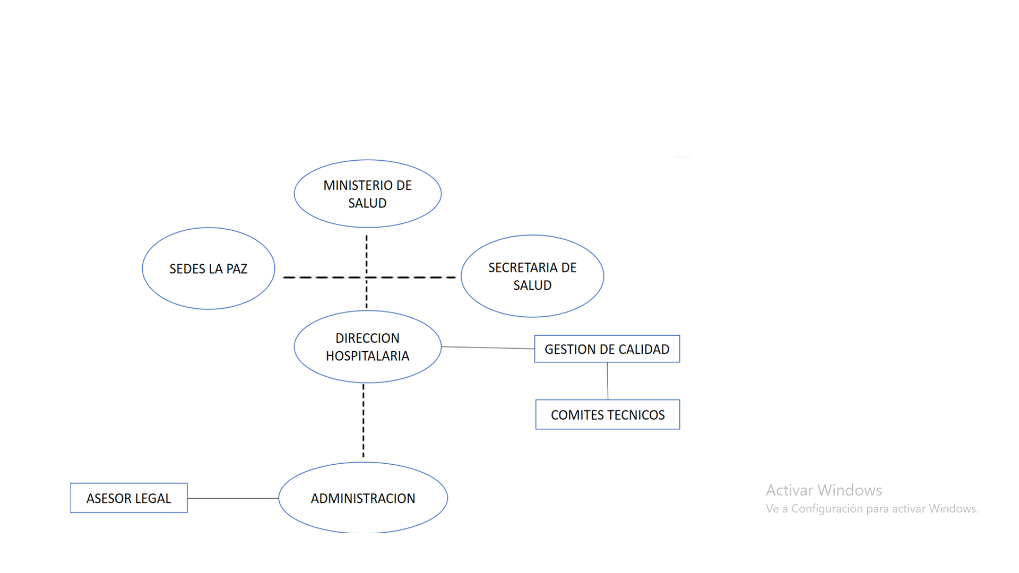
ORGANIGRAMA

Slide 11
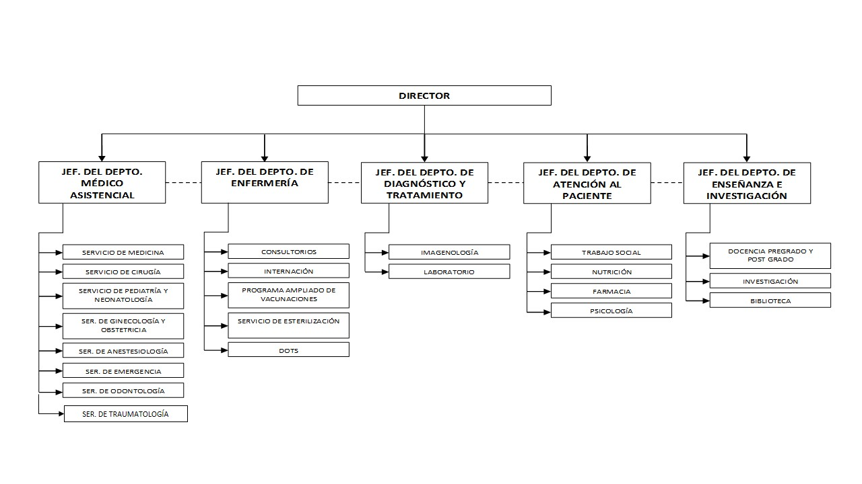
ORGANIGRAMA

Slide 12
ORGANIGRAMA

Slide 13
RECURSOS HUMANOS

Slide 14
RECURSOS HUMANOS

Slide 15
RECURSOS HUMANOS

Slide 16
RECURSOS HUMANOS
PERSONAL ADMINISTRATIVO

Slide 17
DISTRIBUCIÓN DE PERSONAL DE SALUD
POR PORCENTAJE GESTIÓN 2023
FUENTE: Hospitales Municipales

Slide 18
DISTRIBUCIÓN DE PERSONAL DE SALUD
POR PORCENTAJE GESTIÓN 2023
FUENTE: Hospitales Municipales

Slide 19
PRESUPUESTO GESTION HOSPITALARIA

Slide 20
PRESUPUESTO HOSPITAL LA PAZ
GESTION 2024
PRESUPUESTO INICIAL | 8,082,897.00
PRESUPUESTO POR CATEGORIA PROGRAMATICA
FTE | Org. | Cat. Prg. | Descripción Cat. Prg. | Presupuesto Inicial
20 | 230 | 200 0 007 | SERVICIOS DE SALUD EN MEDICINA ESPECIALIZADA | 664,360.00
20 | 230 | 200 0 031 | PRACTICAS PRE-PROFESIONALES INTERNADOS ROTATORIOS HOSPITAL LA PAZ | 451,248.00
41 | 113 | 200 0 010 | FORTALECIMIENTO DE SALUD MUNICIPAL HOSPITAL LA PAZ | 1,367,261.00
41 | 113 | 200 0 099 | Servicios de Salud Universal y Gratuita - SUS | 5,600,028.00
TOTAL |  |  |  | 8,082,897.00

Slide 21
PRESUPUESTO POR GRUPO DE GASTO
Entidad | Grupo | Descripción Grupo | Presupuesto Inicial
1201 | 1 | SERVICIOS PERSONALES | 2,383,208.00
1201 | 2 | SERVICIOS NO PERSONALES | 2,260,084.00
1201 | 3 | MATERIALES Y SUMINISTROS | 3,364,605.00
1201 | 4 | ACTIVOS REALES | 50,000.00
1201 | 8 | IMPUESTOS, REGALIAS Y TASAS | 25,000.00
 |  |  | 8,082,897.00

Slide 22
PRESUPUESTO POR PARTIDA GESTION 2024
Grupo de gasto | Objeto | Descripcion Objeto Del Gasto | Presupuesto Inicial
1 | 1.2.1 | Personal Eventual | 1,905,902.00
1 | 1.3.1.10 | Régimen de Corto Plazo (Salud) | 190,590.00
1 | 1.3.1.20 | PRIMA DE RIESGO PROFESIONAL RÉGIMEN DE LARGO PLAZO | 32,591.00
1 | 1.3.1.31 | Aporte Patronal Solidario 3% | 57,177.00
1 | 1.3.2 | Aporte Patronal para Vivienda | 38,118.00
1 | 1.5.4 | Otras Previsiones | 158,830.00
2 | 2.1.1 | Comunicaciones | 2,316.00
2 | 2.1.2 | Energía Eléctrica | 300,000.00
2 | 2.1.3 | Agua | 210,000.00
2 | 2.1.4 | TELEFONÍA | 6,000.00
2 | 2.1.6 | INTERNET | 6,000.00
2 | 2.2.6 | Transporte de Personal | 3,000.00
2 | 2.4.1.20 | MANTENIMIENTO Y REPARACIÓN DE VEHÍCULOS, MAQUINARIA Y EQUIPOS | 175,000.00
2 | 2.5.1.20 | GASTOS ESPECIALIZADOS POR ATENCIÓN MÉDICA Y OTROS | 160,000.00
2 | 2.5.2.20 | CONSULTORES INDIVIDUALES DE LÍNEA | 652,568.00
2 | 2.5.4 | Lavandería, Limpieza e Higiene | 540,000.00
2 | 2.5.6 | Servicios de Imprenta, Fotocopiado y Fotográficos | 110,000.00
2 | 2.6.2 | Gastos Judiciales | 800.00
2 | 2.6.6.10 | Servicios Públicos | 86,400.00
2 | 2.6.9.90 | Otros | 8,000.00
3 | 3.1.1.10 | GASTOS POR REFRIGERIOS AL PERSONAL PERMANENTE, EVENTUAL Y CONSULTORES INDIVIDUALES DE LÍNEA DE LAS INSTITUCIONES PÚBLICAS | 3,000.00
3 | 3.1.1.20 | Gastos por Alimentación y Otros Similares | 10,000.00
3 | 3.1.1.40 | ALIMENTACIÓN HOSPITALARIA, PENITENCIARIA, AERONAVES Y OTRAS ESPECÍFICAS | 900,000.00
3 | 3.1.3 | Productos Agrícolas, Pecuarios y Forestales | 1,500.00
3 | 3.2.1 | Papel | 30,000.00
3 | 3.2.2 | Productos de Artes Gráficas | 3,000.00
3 | 3.3.1 | HILADOS, TELAS, FIBRAS Y ALGODÓN | 4,000.00
3 | 3.3.2 | Confecciones Textiles | 12,960.00
3 | 3.3.3 | Prendas de Vestir | 190,000.00
3 | 3.3.4 | Calzados | 200.00
3 | 3.4.1.10 | Combustibles, Lubricantes y Derivados para Consumo | 6,000.00
3 | 3.4.2 | Productos Químicos y Farmacéuticos | 1,592,360.00
3 | 3.4.3 | Llantas y Neumáticos | 1,500.00
3 | 3.4.4 | Productos de Cuero y Caucho | 500.00
3 | 3.4.5 | Productos de Minerales no Metálicos y Plásticos | 8,837.00
3 | 3.4.6 | Productos Metálicos | 4,000.00
3 | 3.4.7 | Minerales | 500.00
3 | 3.4.8 | Herramientas Menores | 2,000.00
3 | 3.9.1 | MATERIAL DE LIMPIEZA E HIGIENE | 108,500.00
3 | 3.9.3 | Utensilios de Cocina y Comedor | 1,500.00
3 | 3.9.4 | Instrumental Menor Médico-Quirúrgico | 244,000.00
3 | 3.9.5 | ÚTILES DE ESCRITORIO Y OFICINA | 100,000.00
3 | 3.9.6 | ÚTILES EDUCACIONALES, CULTURALES Y DE CAPACITACIÓN | 51,248.00
3 | 3.9.7 | ÚTILES Y MATERIALES ELÉCTRICOS | 9,000.00
3 | 3.9.8 | Otros Repuestos y Accesorios | 80,000.00
4 | 4.3.1.10 | Equipo de Oficina y Muebles | 30,000.00
4 | 4.3.4 | Equipo Médico y de Laboratorio | 20,000.00
8 | 8.5.1 | Tasas | 25,000.00
TOTAL |  |  | 8,082,897.00

Slide 23
RESULTADOS
PRIMER TRIMESTRE 2024

Slide 24
ATENCIONES EN CONSULTA EXTERNA 2024
TOTAL ATENCIONES CONSULTA EXTERNA GESTIÓN 2024 = 4.957
FUENTE: SNIS-VE 2024
ESTADISTICA

Slide 25
CONSULTA EXTERNA POR ESPECIALIDADES GESTION 2024

Slide 26
CONSULTA EXTERNA POR ESPECIALIDADES
GESTION 2024

Slide 27
FUENTE: SNIS-VE 2024
ESTADISTICA
TOTAL ATENCIONES GESTION 2024 = 3.421

Slide 28
TOTAL INTERNACIONES GESTION 2024 = 499
FUENTE: SNIS-VE 2024
ESTADISTICA

Slide 29
TOTAL DE INTERNACIONES
POR ESPECIALIDAD
GESTIÓN 2024
TOTAL INTERNACIONES GESTION 2024 = 499

Slide 30
INTERVENCIONES QUIRURGICAS
TOTAL INTERVENCIONES QUIRURGICAS GESTION 2024 =210
FUENTE: SNIS-VE 2024
ESTADISTICA

Slide 31
INTERVENCIONES QUIRURGICAS POR ESPECIALIDAD
TOTAL INTERVENCIONES QUIRURGICAS GESTION 2024 =210

Slide 32
PARTOS VAGINALES Y CESAREAS REALIZADOS
2024
FUENTE: SNIS-VE 2024
ESTADISTICA
TOTAL CESAREAS = 77
TOTAL PARTOS = 163

Slide 33
LABORATORIOS REALIZADOS
2024
FUENTE: SNIS-VE 2024
ESTADISTICA

Slide 34
ECOGRAFIAS 2024
FUENTE: SNIS-VE 2024
ESTADISTICA

Slide 35
TOTAL PLACAS 2024 = 1273
FUENTE: SNIS-VE 2024
ESTADISTICA

Slide 36
FUENTE: SNIS-VE 2024
ESTADISTICA
EKG 2024 = 206

Slide 37
REFERENCIAS RECIBIDAS
FUENTE: SNIS-VE 2024
ESTADISTICA
TOTAL REFERECNIAS RECIBIDAS = 1310

Slide 38
REFERENCIAS EMITIDAS
TOTAL REFERENCIAS EMITIDAS = 240

Slide 39
CONTRAREFERENCIAS
TOTAL CONTRAREFERECNIAS = 430
FUENTE: SNIS-VE 2024
ESTADISTICA

Slide 40
REFERENCIAS RECIBIDAS, EMITIDAS Y CONTRAREFERENCIAS
FUENTE: SNIS-VE 2024
ESTADISTICA

Slide 41
ACTIVIDADES INICIO DE GESTION 2024
CAI INSTITUCIONAL CIERRE GESTION 2023
INAUGURACION DE CLUB DIABETICO 2024
CAPACITACION EN PREVENCION Y PROMOCION DE SALUD
CAPACITACION EN BIOSEGURIDAD MODULO I
SUPERVISION POR PARTE DE SEDES LA PAZ, MINISTERIO DE SALUD, SECRETARIA DE SALUD

Slide 42
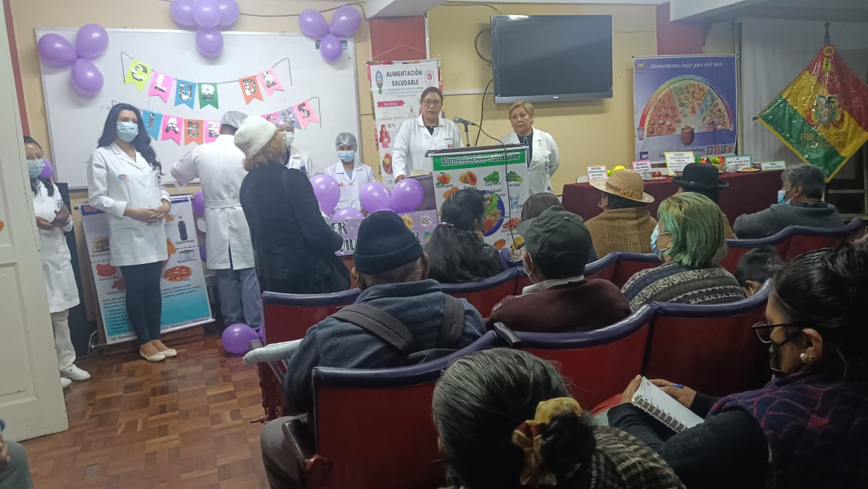
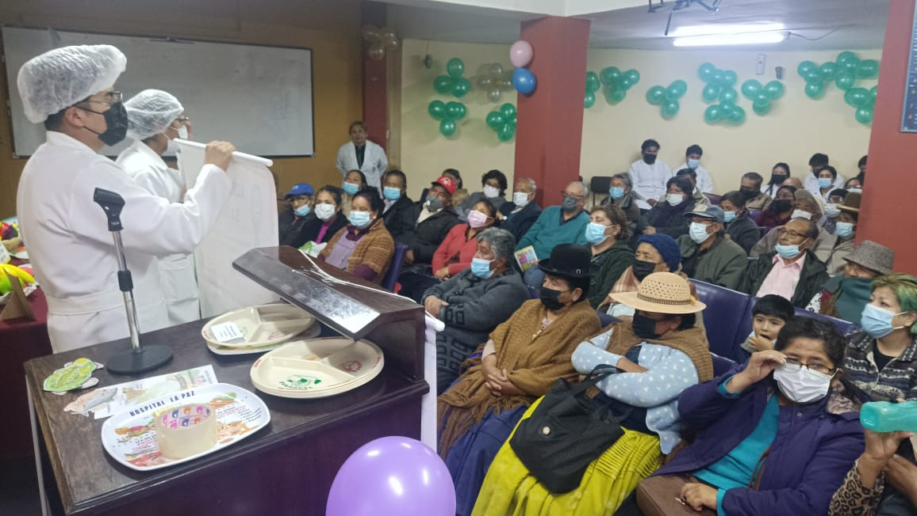
INAUGURACION CLUB DE DIABETICOS

Slide 43
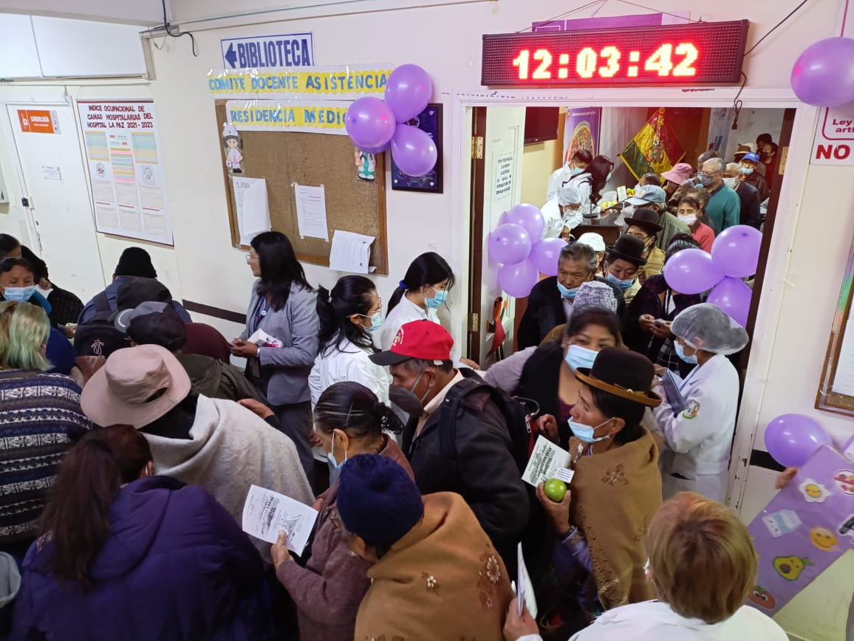
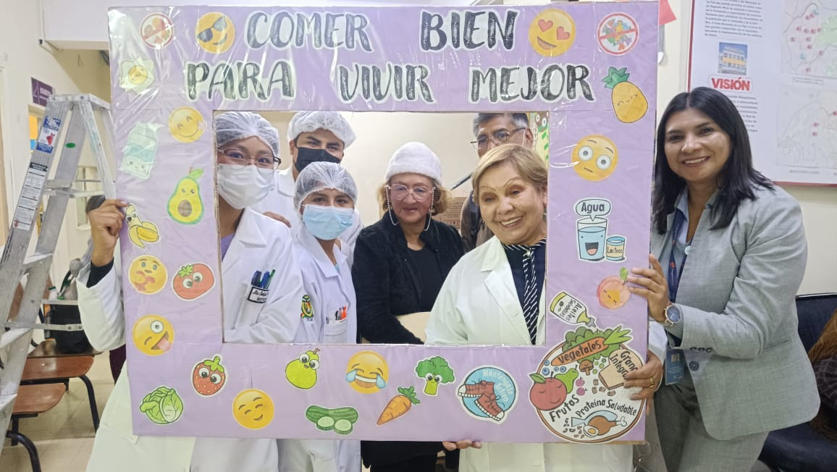
INAUGURACION CLUB DE DIABETICOS

Slide 44
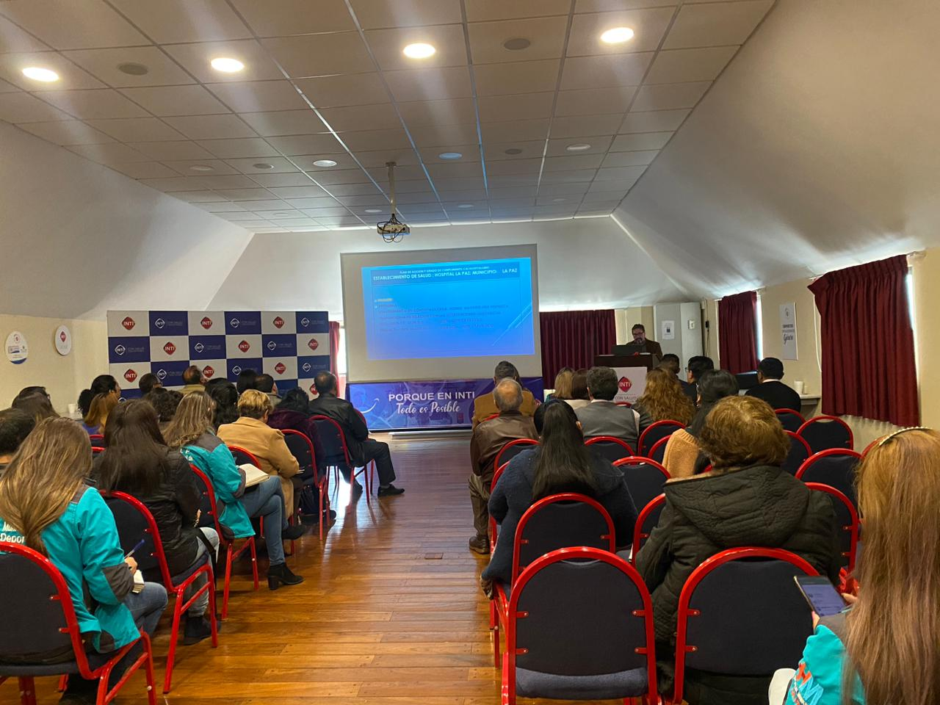
CAI INSTITUCIONAL CIERRE DE GESTION
2023

Slide 45
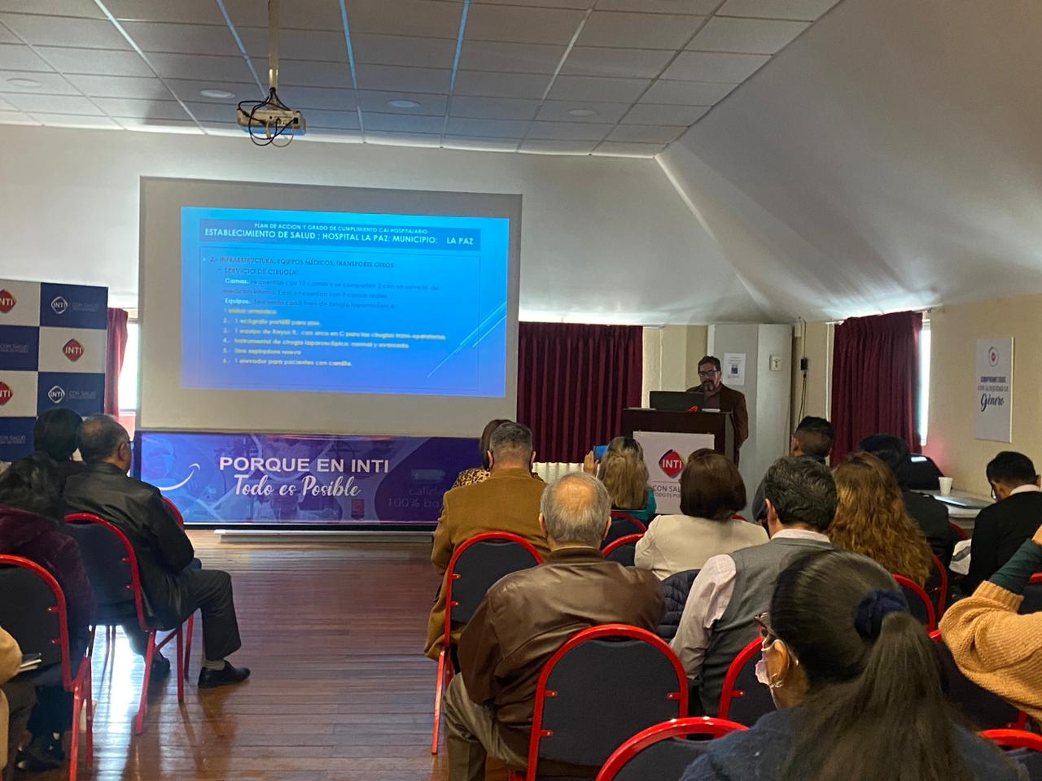
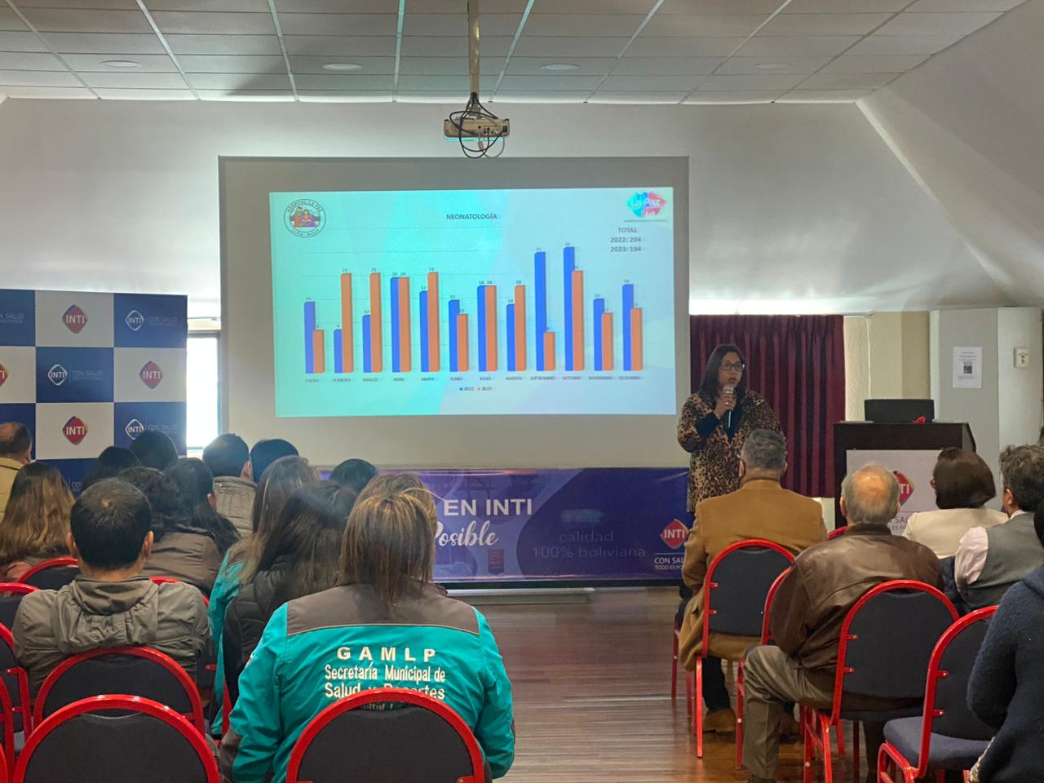
CAI INSTITUCIONAL CIERRE DE GESTION
2023

Slide 46
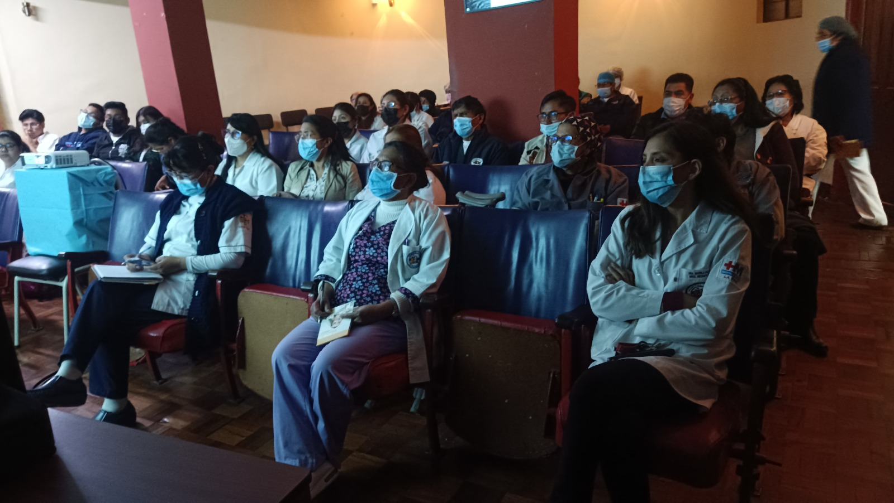
CAPACITACION EN PREVENCION Y PROMOCION DE SALUD

Slide 47
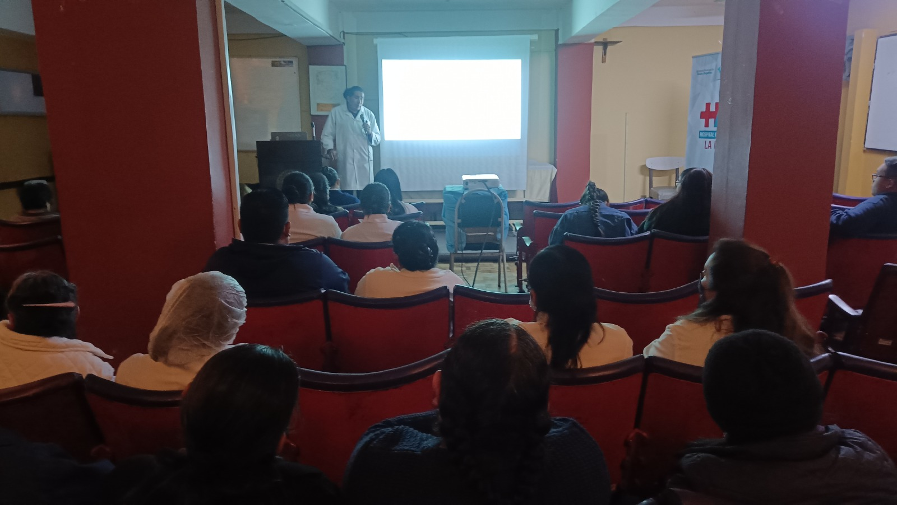
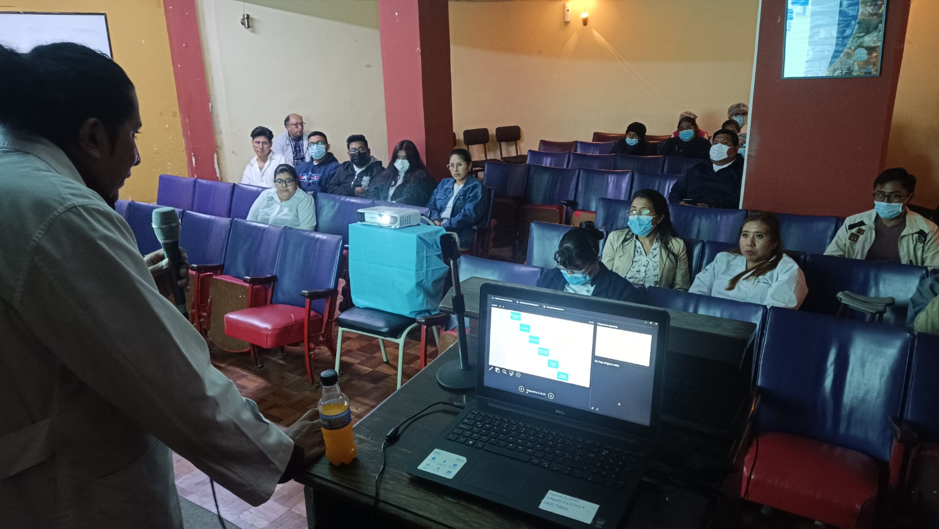
CAPACITACION EN BIOSEGURIDAD

Slide 48
PROYECCION GESTION HOSPITALARIA
AMPLIACION DEL AREA DE LABORATORIO Y UNIDAD DE HEMOTRANSFUSION
ADQUISISCION DE EQUIPO DE ANESTESIOLOGIA
IMPLEMENTACION DE PRIMERA FASE FICHAJE ELECTRONICO
ACTIVIDADES DE COMITES HOSPITALARIOS
ACTIVIDADES DE PROMOCION Y PREVENCION

Slide 49
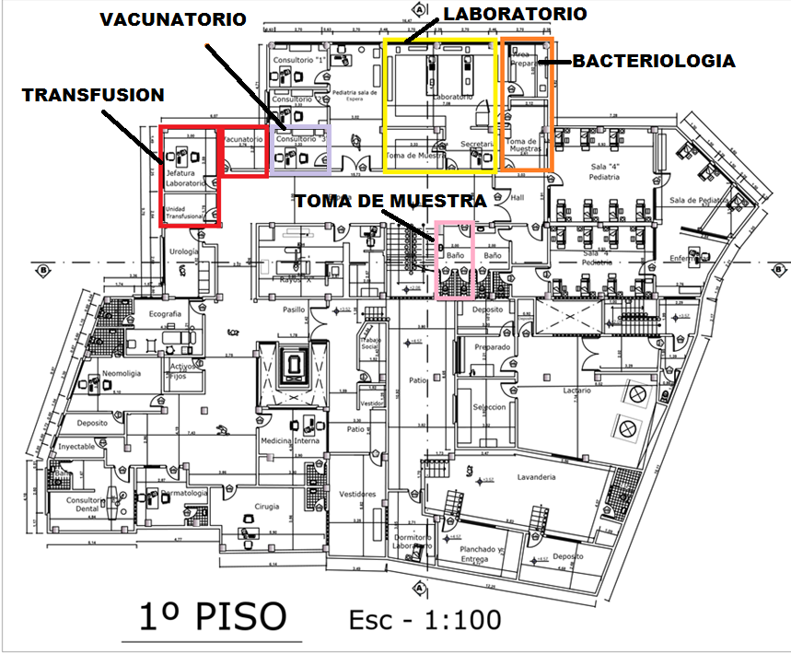
AMPLIACION DEL AREA DE LABORATORIO

